Slide 1
游戏商城 比价系统
090909012雷昊
090909018刘卓函
090909022詹正祺
090909024陈俊宇

Slide 2
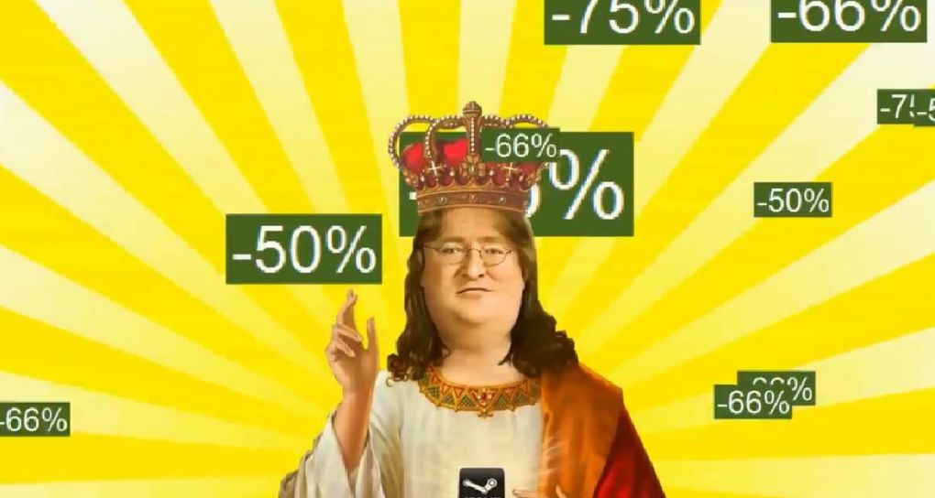
开发过程
项目选题
需求分析
程序设计
程序实现
具体测试

Slide 3



简介
游戏商城比价系统是一个基于数据读写和数据比较的辅助程序，旨在帮助用户直观比较游戏价格，拒绝“背刺”。

Slide 4
项目选题

Slide 5
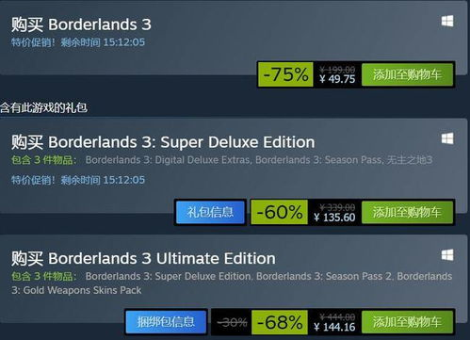
项目选题
你是否经历过？
你是否懊悔过？
刚买的游戏就降价
游戏太多选花了眼
翻遍商城凑不出最佳性价比
忘记比价直接买下浪费钱
想要的游戏没看见打折
买完游戏才发现不是史低
为了解决这个问题，我们的项目应运而生

Slide 6
需求分析

Slide 7




需求分析
直接检索
排序显示
价格更新
数据读入
快速找到目标游戏
直观展示数据大小
对比历史最低价格
获取游戏价格数据

Slide 8
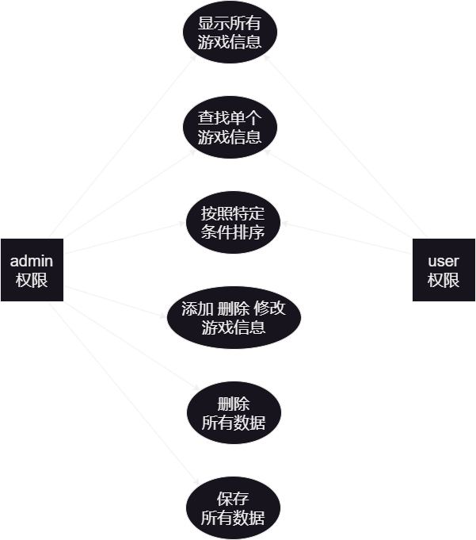
用户和管理员的 需求分析

Slide 9
程序设计

Slide 10
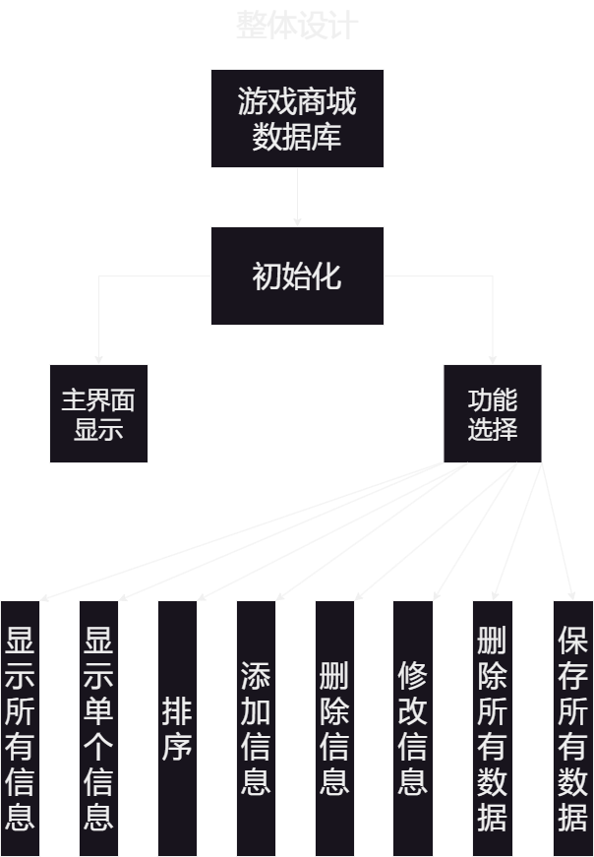
主函数设计

Slide 11
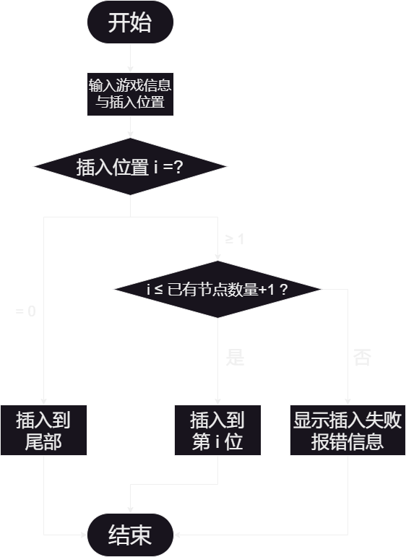
部分关键函数
Add_a_Game 函数

Slide 12
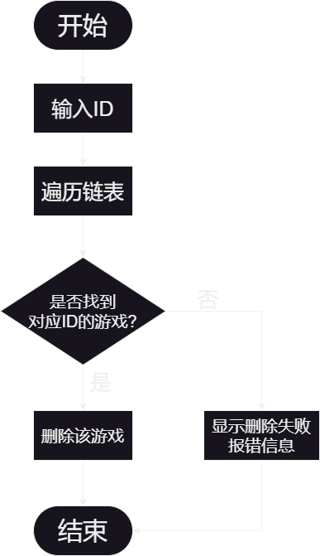
部分关键函数
Delete_a_Game 函数

Slide 13
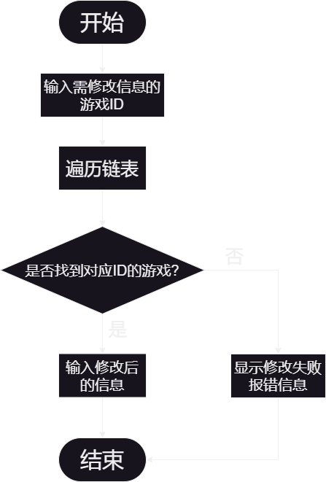
部分关键函数
Fix_Game 函数

Slide 14
程序实现

Slide 15
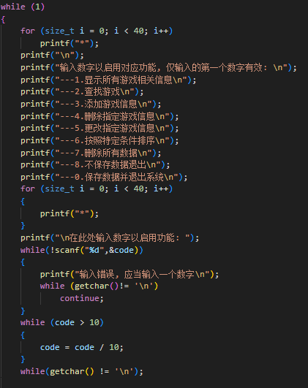
主函数实现
用户操作界面显示

Slide 16
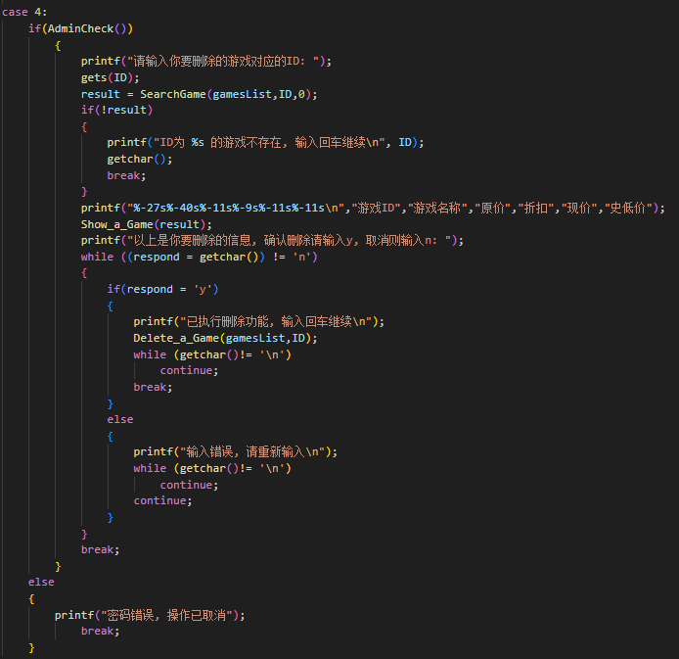

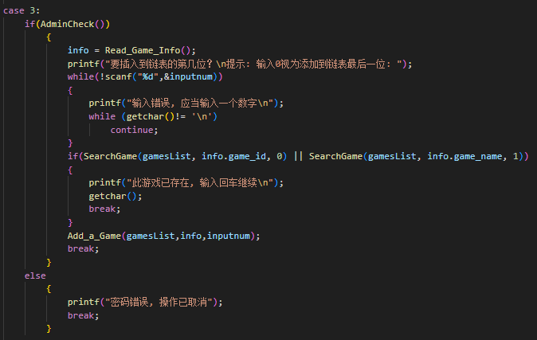
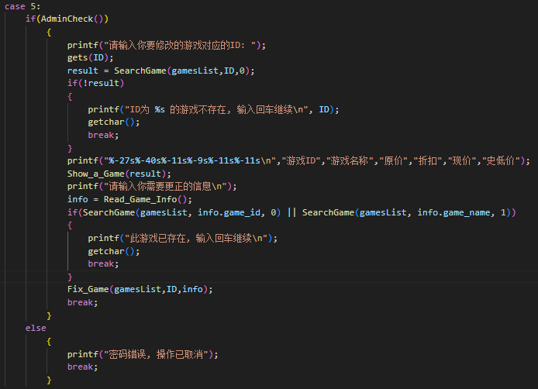
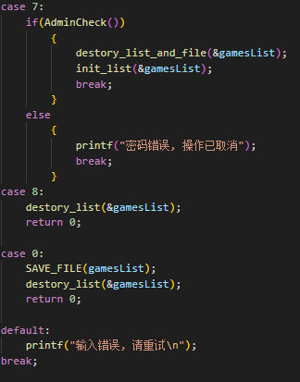
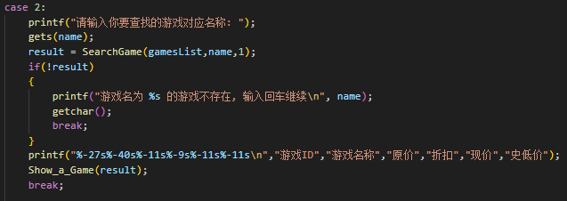
主函数实现
通过switch语句进行功能选择。实现各个函数的调用。

Slide 17
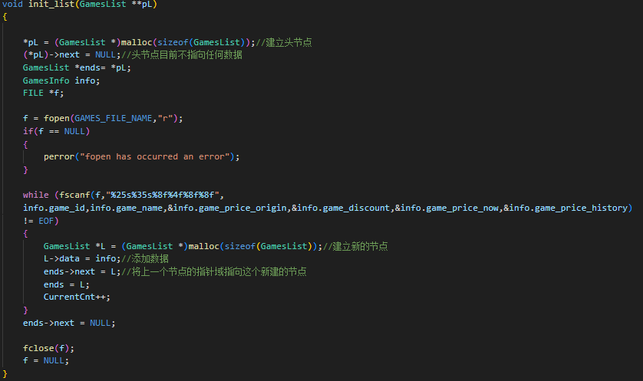
具体函数实现
init_list 函数
建立链表

Slide 18
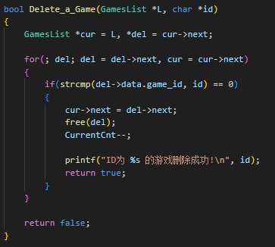
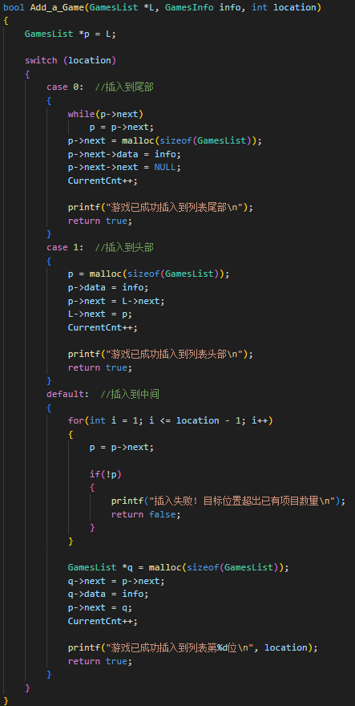
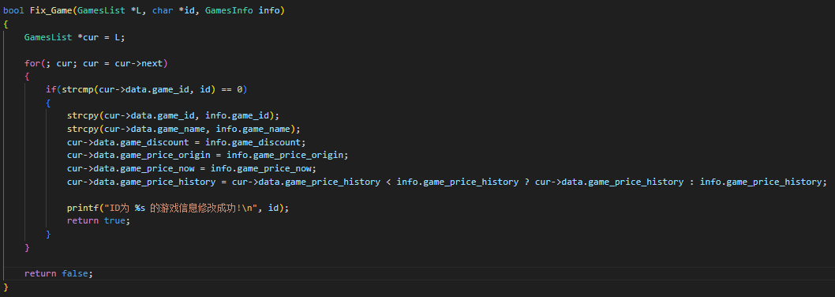
具体函数实现
Add 函数
Delete 函数
Fix 函数

Slide 19
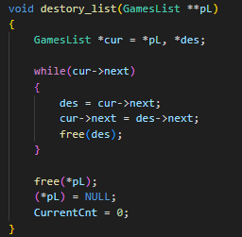
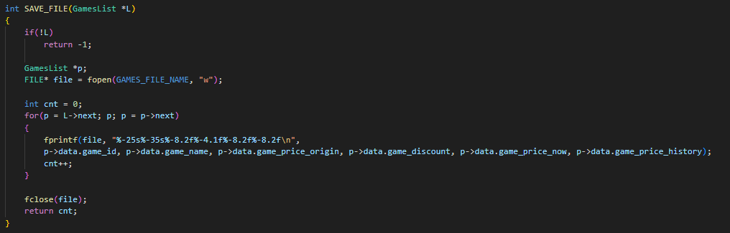

具体函数实现
Save_File 函数
Destroy 函数

Slide 20
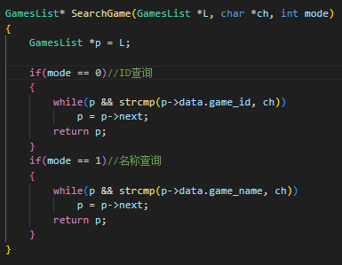
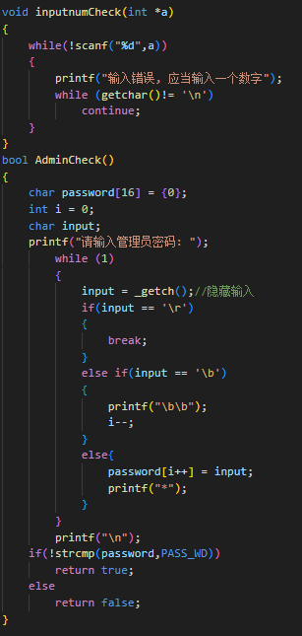
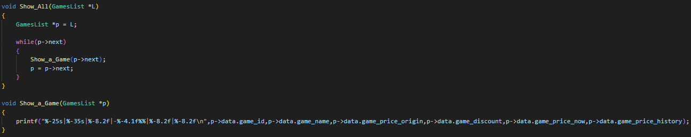
具体函数实现
Admin_Check 函数
Search&Show 函数

Slide 21
具体测试

Slide 22
图表

Slide 23
表格
​ | 类别 1 | 类别 2 | 类别 3 | 类别 4
项目 1 | 4.5​ | 2.3​ | 1.7​ | 5.0​
项目 2 | 3.2​ | 5.1​ | 4.4​ | 3​.0
项目 3 | 2.1​ | 1.7​ | 2.5​ | 2.8​
项目 4 | 4.5​ | 2.2​ | 1.7​ | 7​.0

Slide 24
日程表
标题
若要启动演示文稿，请转到“幻灯片放映”选项卡，然后选择“从头开始”
标题
若要在幻灯片视图中显示演示者视图，请在底部左侧的控制栏上选择三个圆点，然后选择“显示演示者视图”
标题
在演示文稿中，发言人备注在你的显示器上可见，但对观众不可见。
标题
备注窗格是显示在每张幻灯片下方的方框。点击它以添加备注。
标题
如果看不到备注窗格或它已完全最小化，请在 PowerPoint 窗口底部的任务栏上单击“备注”。

Slide 25
内容
副标题
副标题
添加文本、图像、艺术作品和视频。
添加切换效果、动画和动作。
保存到 OneDrive，以便从计算机、平板电脑或手机访问演示文稿。
打开“设计灵感”窗格以查看即时幻灯片美化。
如果有设计灵感，将在此处显示。

Slide 26

谢谢观看

